Slide 1

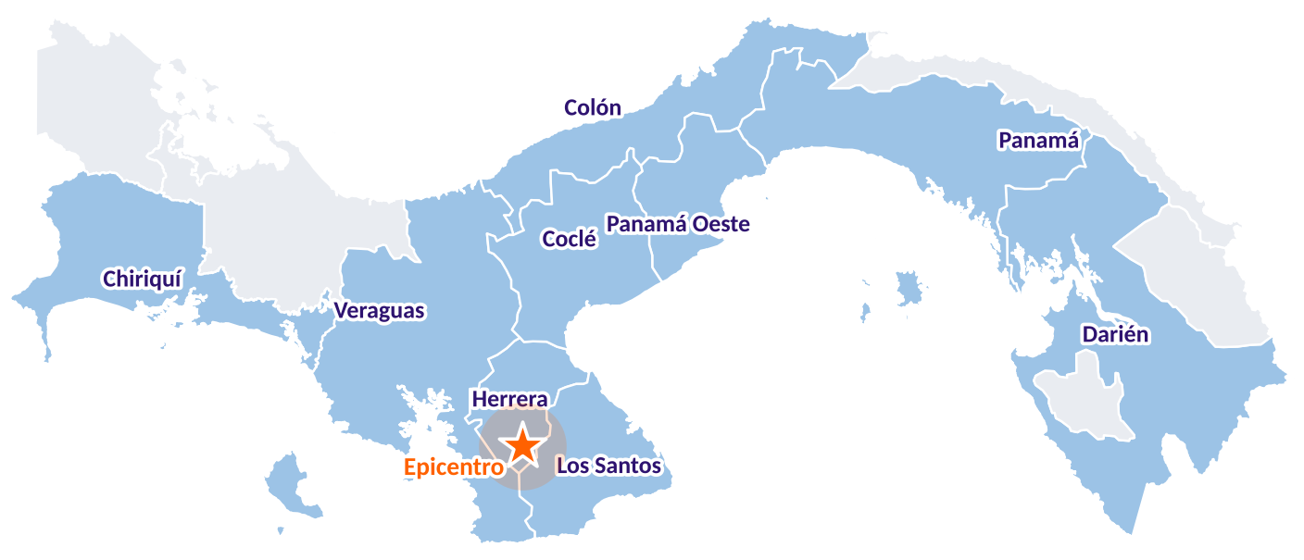
BALANCE PRELIMINAR DE SITUACIÓN
Sismo de magnitud 7.5
Epicentro a 39 km al noroeste de Tonosí · Profundidad 4 km
COE Nacional – SINAPROC
Lunes 12 de octubre de 2026 · 12:00 horas
Provincias con reportes de afectación

Slide 2
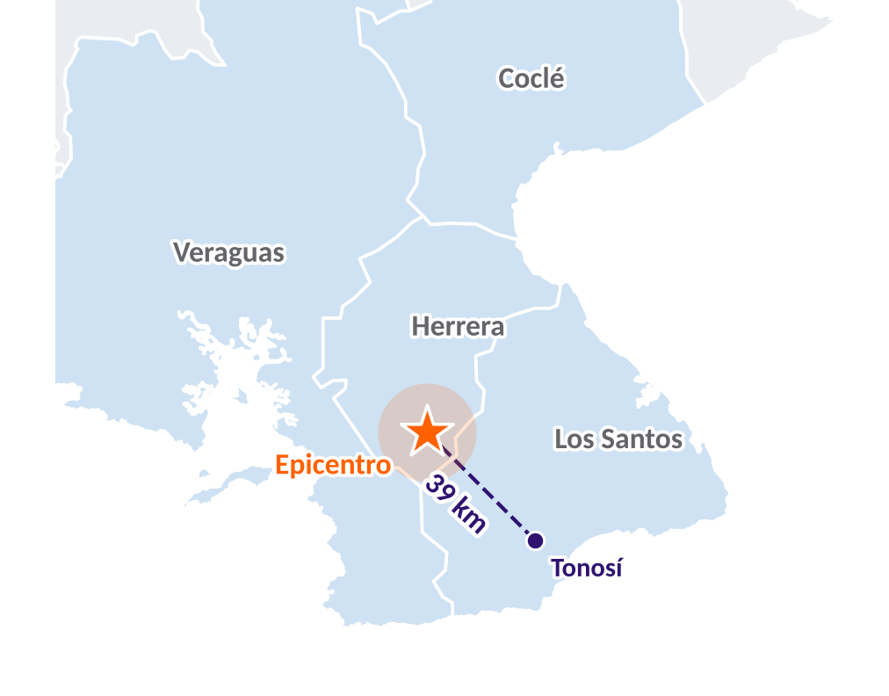



Características del evento
Datos preliminares del sismo del 9 de octubre de 2026
7.5
Magnitud del sismo
39 km
al noroeste de Tonosí (epicentro)
4 km
Profundidad
Ubicación aproximada del epicentro según el reporte
SINAPROC - Centro de Operaciones de Emergencia Nacional, Balance preliminar

Slide 3





Panorama nacional
Nueve provincias reportan afectaciones; datos de alcance nacional
1,744
Familias evaluadas/ 6,126 afectados y continúan los procesos de evaluación
+69,685
Libras de Asistencia humanitarea aerotrasnportada
240
Toneladas de agua llevada a las comunidades y hospitales
Provincia con reporte
Sin reporte en el balance
+ 40
Pacientes evacuados en el Hospital Santo Tomás
Se han reestablecido las plantas potabilizadoras a nivel nacional en su mayoría. Los estamentos de seguridad y emergencia mantienen atenciones, monitoreo y seguimiento en las zonas afectadas.
SINAPROC - Centro de Operaciones de Emergencia Nacional, Balance preliminar

Slide 4
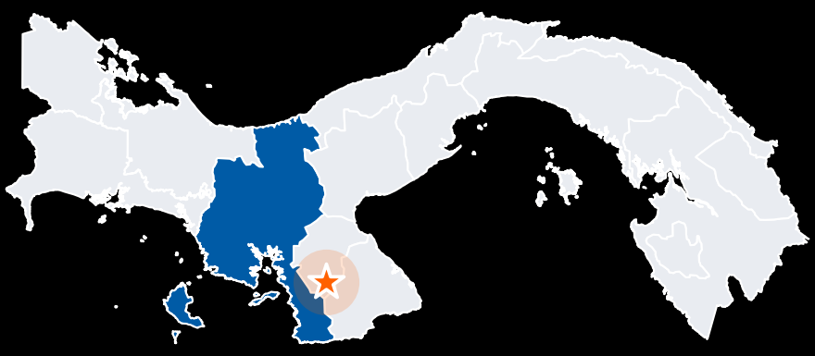








Provincia de Veraguas
Toda la provincia reporta estar sin luz, agua ni internet
+420
1
22
Residencias afectadas (parciales / totales)
Rescate / lesiones menores
Centros de salud con afectaciones
196
10
7
Situación de servicios
Reestablecimiento de servicios eléctricos en algunas zonas, servicios de agua potable y acueductos rurales afectados
15 Infraestructura privadas
Carreteras en recuperación: Arena, Cacao y Quebro.
4 Islas Afectadas.
Centros educativos
Iglesias afectadas
Edificios gubernamentales
1
9
6
Infraestructuras viales
Puentes en Soná
Albergues en Mariato/ +310 personas
SINAPROC - Centro de Operaciones de Emergencia Nacional, Balance preliminar

Slide 5



Veraguas: detalle de afectaciones
Infraestructura vial, puentes, edificios públicos y comunidades
Vías afectadas
Puentes en Soná
Edificios gubernamentales
Mariato – Torio (hundimiento)
Cañazas – Altos de Ibalá (deslizamientos)
Loma Malena (hundimiento)
Sobre el río Caté, sur de Soná
Sobre el río Cativé
Río Suay
Municipio de Mariato
Santiago
INADEH de Soná
Áreas más afectadas
Soná: Centro, Hicaco, Río Grande, Guarumal, San Lorenzo y Arrimadero, Zancudo, Dos Bocas,
Mariato: Cativé, Arenas, Quebro, Forniales y Cacao
SINAPROC - Centro de Operaciones de Emergencia Nacional, Balance preliminar

Slide 6
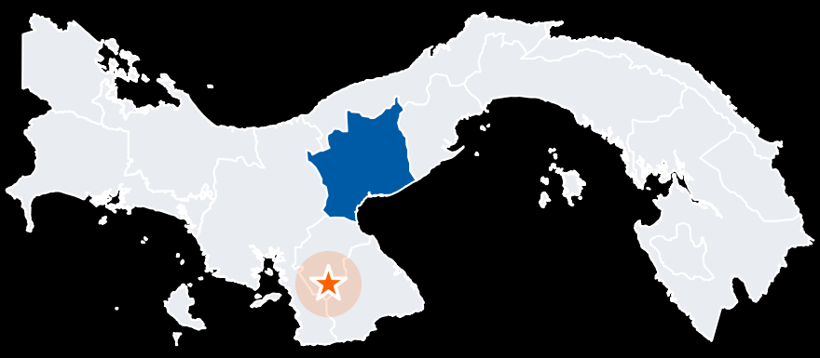




Provincia de Coclé
Mayor número de lesionados y de residencias afectadas
318
17
7
Residencias afectadas
Lesionados menores
Hoteles con afectaciones de consideración
2
40
10
Detalle
Albergue en el IFARHU de Penonomé, Natá, Bajito de San Miguel
2 Puente peatonal en la Interamericana, Penonomé cabecera.
1 infraestructura vial.
Hospitales con afectaciones menores
Escuelas afectadas
Iglesias afectadas
11
3
3
Edificios gubernamentales
Albergue/ 30 personas
Puente peatonal afectado
SINAPROC - Centro de Operaciones de Emergencia Nacional, Balance preliminar

Slide 7
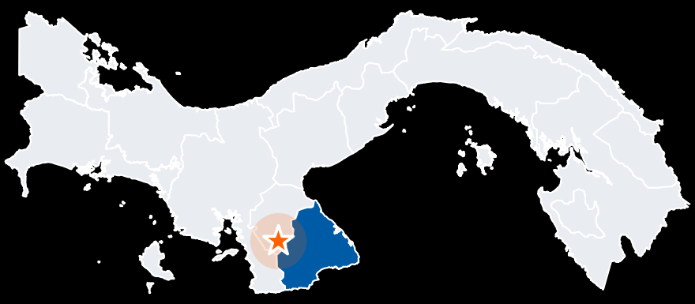
Provincia de Los Santos
Afectaciones en Tonosí, Pedasí, Macaracas y Las Tablas
421
6
5
Residencias con afectaciones totals 82
1500 personas afectadas
Lesionados menores
Hoteles con afectaciones parciales
4
71
2
Asistencia Humanitaria
Agua, alimentos, carpas, artículos de aseo
Evaluaciones estructurales en Centros de atención médica
4 Albergues en Tonosi
Hospitales con afectaciones parciales
Centros educativos
Iglesias afectadas
28
3
1
Edificios gubernamentales
Infraestructuras viales
Puentes afectados
SINAPROC - Centro de Operaciones de Emergencia Nacional, Balance preliminar

Slide 8

Los Santos: Isla Caña y comunidades
Incremento del oleaje y del nivel del mar en Isla Caña
5 comunidades incomunicadas
Por afectaciones en puentes, carreteras y deslizamientos de tierra.
3 infraestructuras vials en recuperación
Pedasí; Macaracas; tramo de Las Tablas hacia Tonosí.
300
Cuarteles afectados
2 cuarteles de bomberos y 4 de la Policía Nacional.
Equipo interinstitucional conformado para la evaluación de la situación
3 Albergues
+ 210 personas albergadas
Isla Caña reporta incremento de oleaje.
SINAPROC - Centro de Operaciones de Emergencia Nacional, Balance preliminar

Slide 9
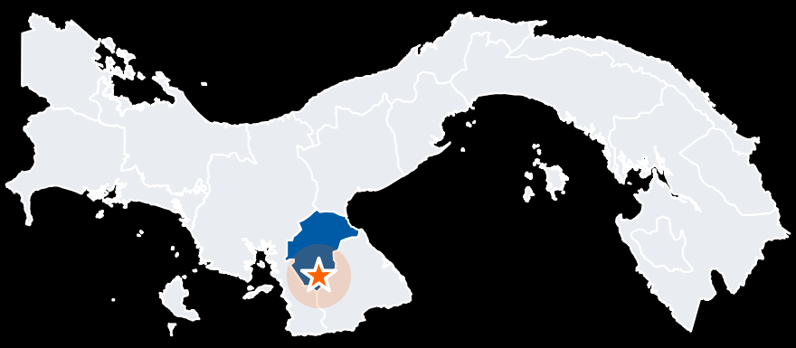

Provincia de Herrera
Mayor número de escuelas afectadas en los reportes provinciales
302
2
1
Residencias con afectaciones parciales
Residencias con afectación total
Lesionado menor
3
51
5
Detalle
Hospitales: Nelson Collado y Cecilio Castillero.
Vía Chitré – 1 en Las Minas, 4 en Los Pozos
Otros: 32 deslizamientos de tierra.
Hospitales con afectaciones parciales
Escuelas afectadas
Iglesias afectadas
4
5
6
edificios gubernamentales, albergues y víctimas
Infraestructura vial afectada
Comunidad incomunicada
SINAPROC - Centro de Operaciones de Emergencia Nacional, Balance preliminar

Slide 10
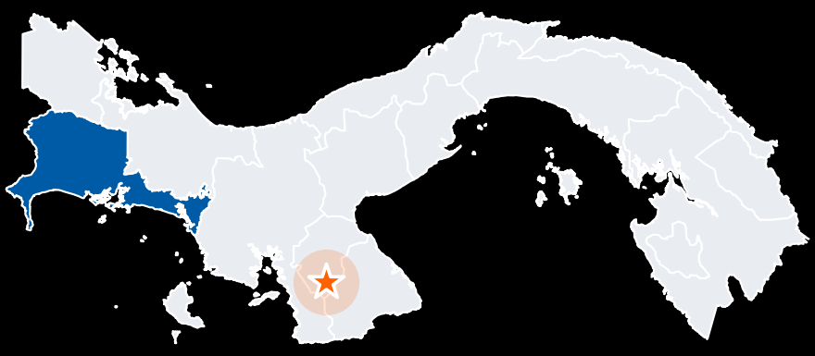
Provincia de Chiriquí
Afectaciones en viviendas, centros educativos y sistema de agua
63
28
2
Residencias con afectaciones parciales/ 253
Residencia con afectación total
Centro de salud afectado
139
9
1
Agua potable
1 tanque de agua colapsado.
1 planta potabilizadora con fisura.
Centros educativos afectados
Iglesias afectadas
Infraestructura vial afectada
2
1
22
edificios gubernamentales y albergues
Tanque de agua colapsados
Potabilizadora con fisura
SINAPROC - Centro de Operaciones de Emergencia Nacional, Balance preliminar

Slide 11
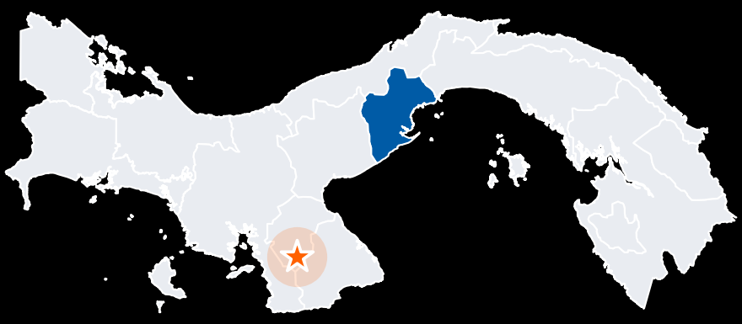
Provincia de Panamá Oeste
Afectaciones parciales en viviendas y centros de salud
21
2
3
Residencias con afectaciones parciales
Lesionados menores
Centros de salud con afectaciones parciales
En resumen
11
3
5
Afectaciones parciales en residencias y centros de salud.
2 personas con lesiones menores.
4 infraestructuras privadas
Escuela afectada
Iglesias afectadas
Edificio gubernamental
SINAPROC - Centro de Operaciones de Emergencia Nacional, Balance preliminar

Slide 12
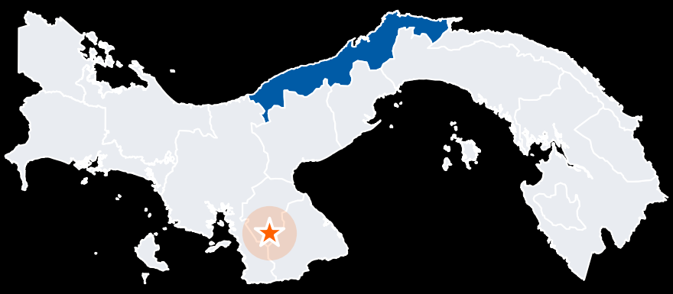

Provincia de Colón
Afectaciones en vivienda, salud e infraestructura vial
14
29
3
Residencia unifamiliar (parcial)
Caserones afectados
Hospital con afectaciones parciales
Detalle
7
1
36
Hospital San Juan, con afectaciones parciales.
Edificio gubernamental: Mercado Municipal.
Edificio gubernamental
Infraestructura vial afectada
Centros educativos
Albergues
0 en Colón Centro / + de 257 personas
SINAPROC - Centro de Operaciones de Emergencia Nacional, Balance preliminar

Slide 13
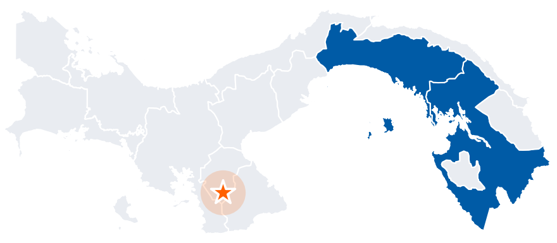




Provincias de Panamá y Darién
Afectaciones menores y monitoreo preventivo
Panamá
Evacuación del Hospital Santo Tomas, Antigua maternidad/
+ 40 pacientes.
43 Centros educativos afectados .
Darién
Monitoreo de los niveles del mar por parte de los estamentos de seguridad y emergencias.
10 Centros educativos afectados
1 centro medico
3 edificios gubernamentales
1 Vivienda con afectaciones moderadas.
Afectaciones a comercios.
Afectaciones descartadas a residencias en el Archipiélago de Las Perlas.
SINAPROC - Centro de Operaciones de Emergencia Nacional, Balance preliminar

Slide 14


Respuesta en curso
Los estamentos de seguridad y emergencia continúan con atenciones, monitoreo y seguimiento en las zonas afectadas.
Se mantiene el monitoreo de los niveles del mar.
Al momento no se reportan personas desaparecidas.
Las cifras son preliminares y se actualizarán conforme avance la evaluación de daños.
SINAPROC - Centro de Operaciones de Emergencia Nacional, Balance preliminar

